Slide 1
Semiotika: Roland Barthes
Hapsari Sulistyani

Slide 2
Semiotik adalah ilmu tentang tanda.
Menurut Eco tanda adalah suatu kebohongan- sesuatu yang melambangkan hal yang berbeda.
Dengan kata lain semiotik mempelajari tentang representasi.

Slide 3
Saussure & Barthes
Barthes mengembangkan pendekatan analisis semiotik dari Saussure dengan memasukkan ideologi ke dalam analisisnya. Barthes sependapat dengan Althuser yang menyatakan bahwa ideologi menjadi tempat dimana individu mengalami subjektivitasnya (penundukannya) (Sunardi, 2002, pp. 123-125).

Slide 4
Ideologi bisa juga berarti sebagai ide-ide sistematik yang diartikulasikan oleh sekelompok orang tertentu atau dengan kata lain merupakan sebuah topeng dari pengeksloitasian kelas yang dominan.
Ideologi terdapat di dalam teks (tayangan tv, lagu-lagu pop, film, novel) karena teks tersebut merepresentasikan cara pandang tertentu mengenai realitas.

Slide 5
Cara Pandang Analisis Semiotik
Analisis yang menjadikan teks sebagai fokus penelitian ini mencoba untuk membongkar naturalisasi berbagai ideologi yang terdapat di dalam teks.

Slide 6
Representasi: Proses untuk menempatkan konsep ideologi ke dalam bentuk yang kongkret: karena itu kita dapat melihat representasi dari perempuan, keluarga, cinta dan sebagainya.
Naturalisasi: merupakan proses yang berusaha untuk menampilan sesuatu yang sebenarnya dibentuk secara sosial dan budaya seolah-olah natural: tidak terhindarkan, universal dan tidak terbantahkan.

Slide 7
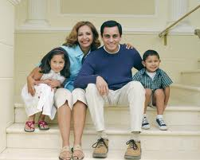

Slide 8
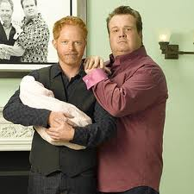
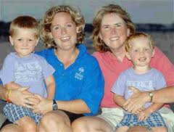
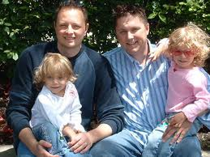
Family ?

Slide 9
Roland Barthes
Denotation: hubungan yang simpel atau literal antara tanda dan referennya.
Connotation: makna yang melibatkan pengalaman atau subjektivitas kita sebagai pemakai
Myth: naturalisasi dari hal yang merupakan konvensi sosial atau budaya
Ideology:merupakan upaya untuk membuat hal yang sebenarnya fakta yang sifatnya partial menjadi seolah-olah universal (hubungan kuasa)

Slide 11
Barthes’ Semiological System:
I. Signifier
II. Signified
I. Signifier (Denotation)
II. Signified
(Connotation)
III. Myth (Ideology)

